Slide 1
Integrovaný přístup
v rozvoji municipalit a mikroregionů
k hospodářské a sociální soudržnosti
Projektový záměr:´
Zádrž vody v krajině a regionální energetika
v interaktivních souvislostech
s posilováním sociální struktury venkova
Ing. Leoš Gál
leos.gal@seznam.cz
736 50 50 12

Slide 2
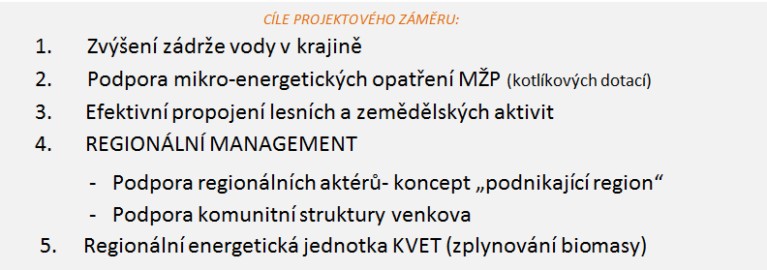

Slide 3
Integrovaný přístup
v rozvoji municipalit a mikroregionů
k hospodářské a sociální soudržnosti
5 PILÍŘŮ
Holoseče
Kotlíkové dotace
Agro forest aktivity
Regionální
Management
Energie
1.
MŽP
MZe
2.
MŽP
3.
MZe
4.
MMR
5.
MPO

Slide 4
Integrovaný přístup
v rozvoji municipalit a mikroregionů
k hospodářské a sociální soudržnosti
5 PILÍŘŮ
Holoseče
Kotlíkové dotace
Agro forest aktivity
Regionální
Management
Energie
1.
MZe
MŽP
2.
MŽP
3.
MZe
4.
MMR
5.
MPO

Slide 6
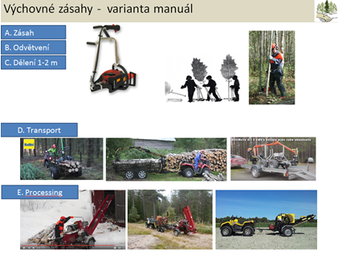
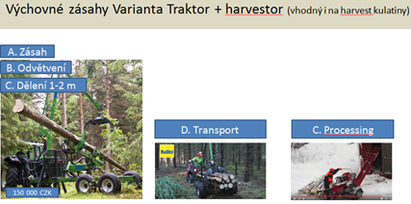
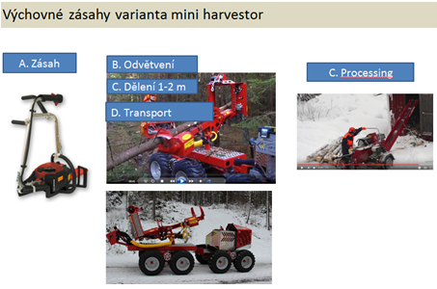
TECHNIKA přírodě blízkého hospodaření

Slide 7
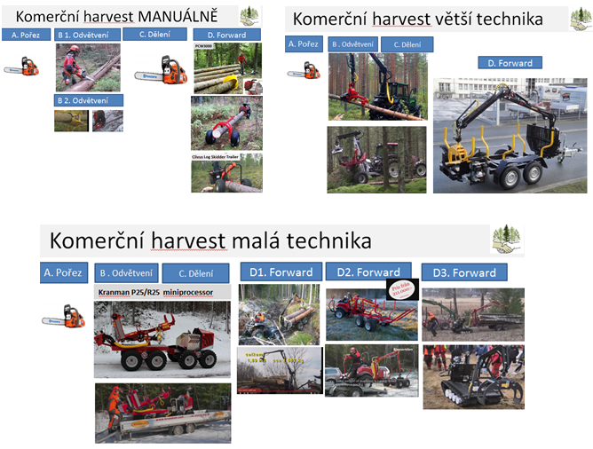
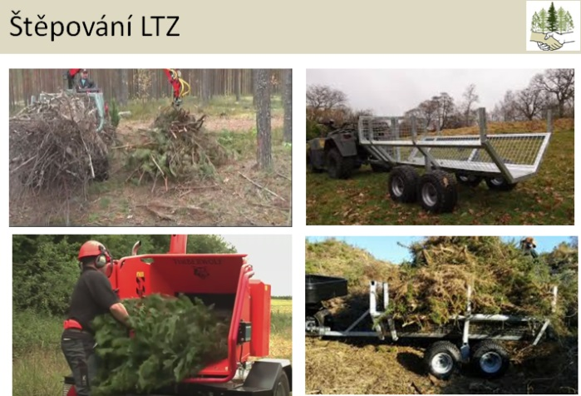
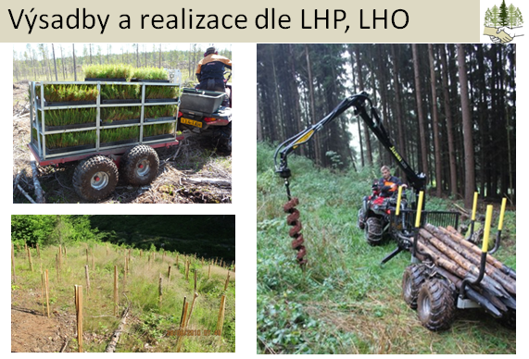
TECHNIKA přírodě blízkého hospodaření

Slide 8
Integrovaný přístup
v rozvoji municipalit a mikroregionů
hospodářská a sociální soudržnost
5 PILÍŘŮ
Holoseče
Kotlíkové dotace
Agro forest aktivity
Regionální
Management
Energie
1.
MZe
MŽP
2.
MŽP
3.
MZe
4.
MMR
5.
MPO

Slide 9
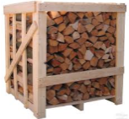
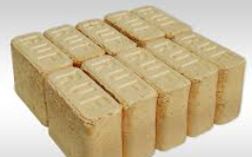
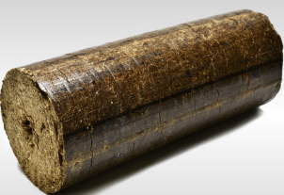
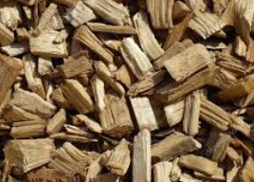
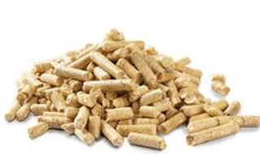
2. Podpora mikro – energetické opatření MŽP (kotlíkové dotace)
MŽP – 2020 investice cca 9 mld. Kč – kotle především na biomasu (cca 100 000 kotlů á 15 m3/kotel)
cca 1,5 Mio m3 biomasy/rok - cca 600 000 tun - cca 30 000 kamionů biomasy/rok.
Vstupní surovina pro kotlíky z okolí: Dendromasa + Fytomasa + Zemědělská rezidua + RRD
Před příprava LOKÁLNÍ vstupní suroviny pro energetické užití dle konkrétní technologické struktury kotlíků :
PALIVOVÉ DŘEVO
Kusové
BRIKETY (dendro + fyto)
ŠTĚPKA
PELETKY
Aktivity:
- Kvantifikace nároků regionálních topenišť dle požadované před přípravy
- Kontinuální proces zásobování lokálních topenišť v rámci LHP a LO a ekonomické hodnocení procesu
Optimalizace mini-regionální logistiky s dodávkou požadovaného formátu paliva do dvora
Výstupy:
- Regionální mapa struktury a nároků místních topenišť
- Stanovení dlouhodobého plánu objemového zásobování versus kapacita lesa
- Stanovení regionálních „přebytků“ nad rámec místních potřeb pro pilíř č. 5

Slide 10
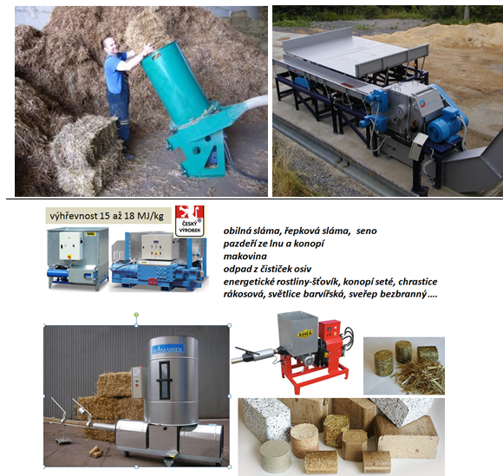
TECHNIKA předzpracování regionální biomasy Pelety ... Brikety … Palivové dříví kusové

Slide 11
Integrovaný přístup
v rozvoji municipalit a mikroregionů
k hospodářské a sociální soudržnosti
5 PILÍŘŮ
Holoseče
Kotlíkové dotace
Agro forest aktivity
Regionální
Management
Energie
1.
MZe
MŽP
2.
MŽP
3.
MZe
4.
MMR
5.
MPO

Slide 13
Integrovaný přístup
v rozvoji municipalit a mikroregionů
k hospodářské a sociální soudržnosti
5 PILÍŘŮ
Holoseče
Kotlíkové dotace
Agro forest aktivity
Regionální
Management
Energie
1.
MZe
MŽP
2.
MŽP
3.
MZe
4.
MMR
5.
MPO

Slide 16
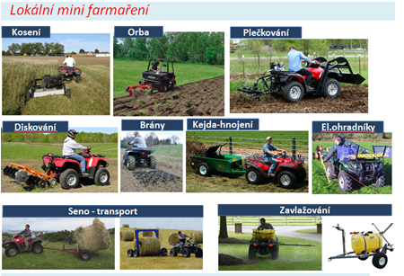
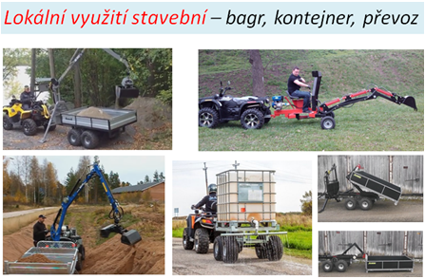

Slide 17
Integrovaný přístup
v rozvoji municipalit a mikroregionů
k hospodářské a sociální soudržnosti
5 PILÍŘŮ
Holoseče
Kotlíkové dotace
Agro forest aktivity
Regionální
Management
Energie
1.
MZe
MŽP
2.
MŽP
3.
MZe
4.
MMR
5.
MPO

Slide 19
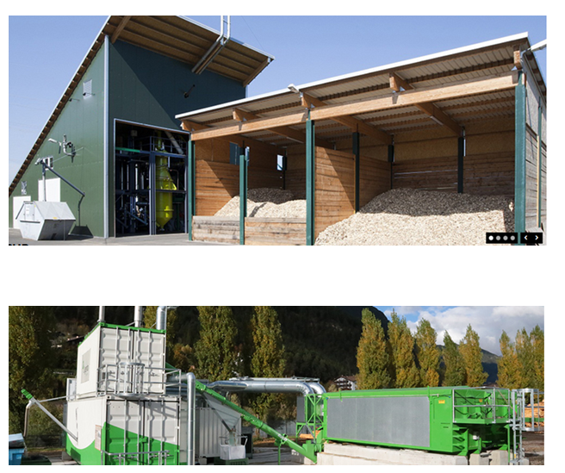
Příjem obce z prodeje elektrické energie + regionální využití tepla

Slide 20
Zdroje a možnosti financování
– metodická část (TAČR?, SFŽP?, Efekt?, OP VVV?, ESF?, PRV?)
– investiční část (OPŽP, OP VVV, PRV?) – pilot
- integrovaný projekt / více spolupracujících projektů
- zapojení veřejné správy (účastník projektu / aplikační garant)
- možná podpora ze strany veřejné správy

